Slide 1
Idealis, Duwo, SSHu, Stadwonen, Vestide, Wonenbreburg, Lefier, SLS Wonen en
OnlineHuisrekening.nl
19 januari 2011
Utrecht

Slide 2
Ja, ik wil meer weten!

Slide 3
OH – Introductie
OH – Introductie
Uitdagingen
Samenwerking
OnlineHuisrekening.nl anno 2012
Feb 2010: Lancering (focus op financiële taken)
Dec 2010: Toevoeging sociale functionaliteiten
Aug 2011: Nieuwe versie + nieuwe functionaliteiten
Dec 2011: Internationalisering OH (Engelse versie)
2012: Overige talen (ES, FR, DU, IT)
2012: Mobiele versie
Cijfers:
6.000+ gebruikers
1.400+ groepen
4.600+ kosten per maand ingevoerd
18.000+ mailtjes per maand verstuurd
1.200.000+ euro aan kosten verrekend

Slide 4
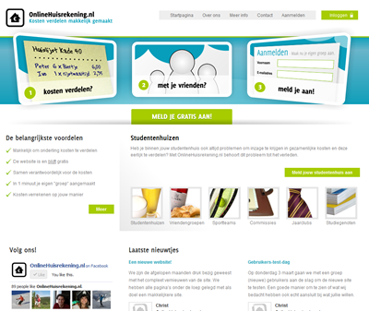
OH – Introductie
OH – Introductie
Uitdagingen
Samenwerking

Slide 5
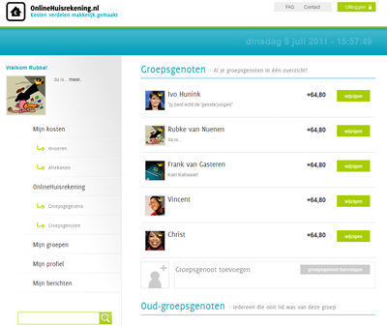
OH – Introductie
OH – Introductie
Uitdagingen
Samenwerking

Slide 6
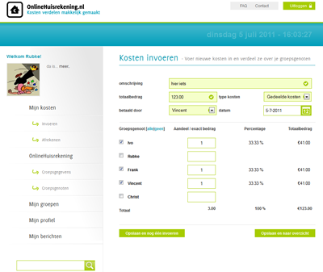
OH – Introductie
OH – Introductie
Uitdagingen
Samenwerking

Slide 7
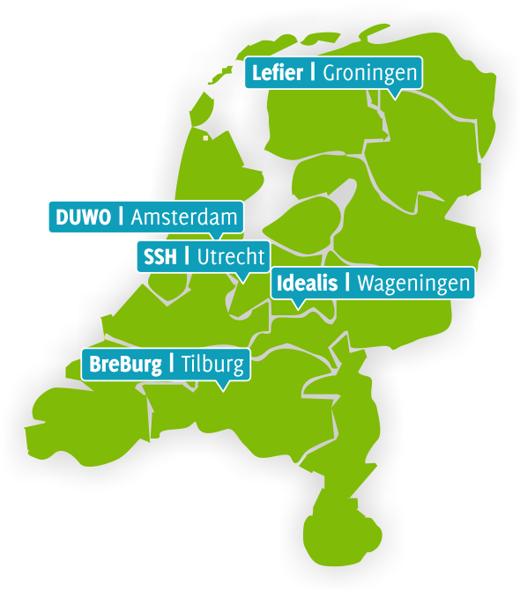
Update
Update
Uitdagingen
Samenwerking
Notes:
Korte samenvatting geven van de gesprekken. Willekeurig wat punten eruit lichten. Slide hierna behandeld verder de gemeenschappelijke issues die eruit zijn gekomen.
SSH: Begonnen met een gesprek met Remco de Maaijer. Een van de zaken die hier uit kwamen, was de moeilijkheid voor SSH om studenten te bereiken. Ze zijn daardoor bijv. Al gestopt met fysieke brieven (en mails??), omdat ze weten dat die toch niet gelezen worden.
Idealis: Gaven aan bezig te zijn aan een portal, wat inmiddels live zou moeten zijn. Hier zag Helen wel aanknopingspunten bij, omdat functies als die van OH bewust niet meegenomen zijn, maar wel toegevoegde waarde heeft voor studenten
DUWO: Gesproken met Noek Pouw. Hij gaf aan dat Duwo ook moeite heet met het bereiken van autochtone momenten. (Buiten de standaard contactmomenten van start en einde huur om)
WonenBreburg: Afspraak met Frits Jansen en Noor Peels. Waren wel geinteresseerd zeker ook omdat ze aan het nadenken zijn over een nieuwe website. Website zelf maakte een mooie/frisse indruk.
Vestide: Gesproken met o.a. Inge Jonkers (als afgevaardigde namens Pauline vd Boom) Moeilijk gesprek, idee dat we teveel met uitvoerenden spraken en niet echt idee hadden wat er zich afspeelt.
Lefier: Nog aanvullen…..

Slide 8
Welke uitdagingen spelen er?
Update
Uitdagingen
Samenwerking
Feedback ontvangen van studenten
Geschillen voorkomen
Extra service aanbieden
Bereiken/Informeren van studenten
Notes:
Deze slide beschrijft welke uitdagingen er spelen bij huisvesters, waar aanknopingspunten liggen met OH. Volgorde van de aanknopingspunten is eerst een redelijk aanknopingspunt, dan de wat mindere en weer afsluiten met het punt waar wij het beste aan kunnen haken.
[Uiteindelijk moeten aan deze punten nog voorbeelden worden toegevoegd om het idee wat beter te laten leven bij Vincent Buitenhuis]

Slide 9
OnlineHuisrekening.nl helpt
Update
Uitdagingen
Samenwerking
Titel:Bereiken van studenten via OHR
Ondertitel:Onlinehuisrekening het platform waar studenten regelmatig op te vinden zijn (x aantal per week)
Informeren van student: Gebruik van adruimtes & advertorials
Dialoog met student: Rechtstreekse communicatie mogelijk via persoonlijke berichten
Kences: OH als bron van informatie
Notes:
Business Case – financiele verantwoording (extra kosten besparing toevoegen) + (Ons idee niet verkopen als kostenbesparing maar meer als innovativiteit wat niets extra’s hoeft te kosten = andere positiviere insteek).

Slide 10
Platform OnlineHuisrekening.nl
Update
Uitdagingen
Samenwerking
Matrix invoegen met wat per pakket het platform inhoudt.
(o.b.v. excel sheet ‘OHR_kostenoverzicht.xlsx’ )
Zie: http://live.isvworld.com/subscriptions
Notes:
Basis > Gebruik maken van AdSpace
Men kan adspace bijv aan rechterkant in mail > of ergens op de site een ad plaatsen. Zaken als Binnenkort gaat de huur eraf, zorg dat je genoeg geld op je rekening hebt! Of Zorg voor een goede verzekering van je kamer. Of Opzoek naar een nieuwe kamer?
Hierbij bieden wij hen een dienst aan, het is dan aan ons de taak om de gegevens actueel te houden van de studenten zodat zij het kunnen benaderen. Het is aan ons de taak inzichtelijk te maken hoeveel het bereik is, hoeveel mails er gelezen zijn en hoevaak er op een ad is geklikt. Het is aan ons de taak om een WC account beschikbaar te stellen waar men ads/peilingen kan plaatsen. Het is aan ons om een pagina met resultaten van de peilingen te maken…kortom veel werk!

Slide 11
Aanbieding
Update
Uitdagingen
Samenwerking
Kosten specificeren per pakket. Moet duidelijk worden dat er dus al ontwikkeltijd in zit, maar ook nieuwe ontwikkeltijd. Hieronder een voorzetje:
 | Basis | Basis + | SuperCool
Ontwikkeltijd | (schatting doen)
Nieuwe functies | 420 uur | 660 uur | 960 uur
Support | 200 uur | 200 uur | 200 uur
Eis | Min. 5 deelnemers | Min. 5 deelnemers | Min. 5 deelnemers
Totaalprijs | 27300 | 42900 | 62400
 | 5460 | 8580 | 12480
Korting | 10% bij 6 | 10% bij 6 | 10% bij 6

Slide 12
Aanpak
Update
Uitdagingen
Samenwerking
Road to succes
1. OH maakt website gereed naar wensen huisvester: whitelabeling, mailing functionaliteit, ad space, etc.
2. Huisvesters regelen gebruikers (OH kaartjes uitdelen, accounts aanmaken, etc.)
3. Studenten melden zich aan.
Notes:
Hierbij bieden wij hen een dienst aan, het is dan aan ons de taak om de gegevens actueel te houden van de studenten zodat zij het kunnen benaderen. Het is aan ons de taak inzichtelijk te maken hoeveel het bereik is, hoeveel mails er gelezen zijn en hoevaak er op een ad is geklikt. Het is aan ons de taak om een WC account beschikbaar te stellen waar men ads/peilingen kan plaatsen. Het is aan ons om een pagina met resultaten van de peilingen te maken…kortom veel werk!

Slide 13
Bedankt!
Uw vragen?
Ja, ik wil partner worden!

Slide 14
Kortingen
Update
Uitdagingen
Samenwerking
Aanbieding 1
1e jaar 50%, 2e jaar 30%, 3e jaar 10%
Waarom?
Het eerste jaar zijn niet meteen alle studenten te bereiken
Groeiende kosten voor OHR om aanbod studenten te faciliteren.
Notes:
Hierbij bieden wij hen een dienst aan, het is dan aan ons de taak om de gegevens actueel te houden van de studenten zodat zij het kunnen benaderen. Het is aan ons de taak inzichtelijk te maken hoeveel het bereik is, hoeveel mails er gelezen zijn en hoevaak er op een ad is geklikt. Het is aan ons de taak om een WC account beschikbaar te stellen waar men ads/peilingen kan plaatsen. Het is aan ons om een pagina met resultaten van de peilingen te maken…kortom veel werk!

Slide 15
Waarom exclusiviteit?
Update
Uitdagingen
Samenwerking
Aanbieding
OnlineHuisrekening
Alle Kences studenten blijven exclusief toegankelijk voor Kences Corporaties. Zoals Ads en nieuwsbrieven.
OnlineHuisrekening zal dan geen ads van derde partijen bij deze studenten plaatsen.
Kosten
Het versturen van mailings richting studenten kost al snel €0,55 per verstuurde brief. Via OHR is direct de beheerder van een eenheid te bereiken met een nieuwsbrief die is gepersonaliseerd voor het huis of zelfs persoon.
Bron:
Kosten per gepersonaliseerde brief bij aanlevering van logo, tekst en reguliere verzending:
€0,55
Ongeveer 80.000 p/j = €44.000

Slide 16
Voorwaarden
Update
Uitdagingen
Samenwerking
Algemene voorwaarden op deze slides
Betreft een inschatting
Ruimte voor discussie
Alle Kences partners op moment van overeenkomst.
Best effort OHR
Door ontwikkeling / internationaal toegankelijk / mobiel
Rapportages
Notes:
Hierbij bieden wij hen een dienst aan, het is dan aan ons de taak om de gegevens actueel te houden van de studenten zodat zij het kunnen benaderen. Het is aan ons de taak inzichtelijk te maken hoeveel het bereik is, hoeveel mails er gelezen zijn en hoevaak er op een ad is geklikt. Het is aan ons de taak om een WC account beschikbaar te stellen waar men ads/peilingen kan plaatsen. Het is aan ons om een pagina met resultaten van de peilingen te maken…kortom veel werk!

Slide 17
Wat nog ter discussie staat?
Update
Uitdagingen
Samenwerking
OnlineHuisrekening
Mogelijkheid versturen van 40.000 mails
Realiseren dat we service/dienst gaan aanbieden!
Draaien van rapportages op ads
KencesPartners
Gegevens verstrekking van Kences aan OHR (wetmatig probleem voor aanmaken studenten op accounts op OHR)
Notes:
Hierbij bieden wij hen een dienst aan, het is dan aan ons de taak om de gegevens actueel te houden van de studenten zodat zij het kunnen benaderen. Het is aan ons de taak inzichtelijk te maken hoeveel het bereik is, hoeveel mails er gelezen zijn en hoevaak er op een ad is geklikt. Het is aan ons de taak om een WC account beschikbaar te stellen waar men ads/peilingen kan plaatsen. Het is aan ons om een pagina met resultaten van de peilingen te maken…kortom veel werk!

